Slide 1
MLOps
Введение
otus.ru

Slide 2



Проверить, идет ли запись
Меня хорошо видно
&& слышно?

Slide 3
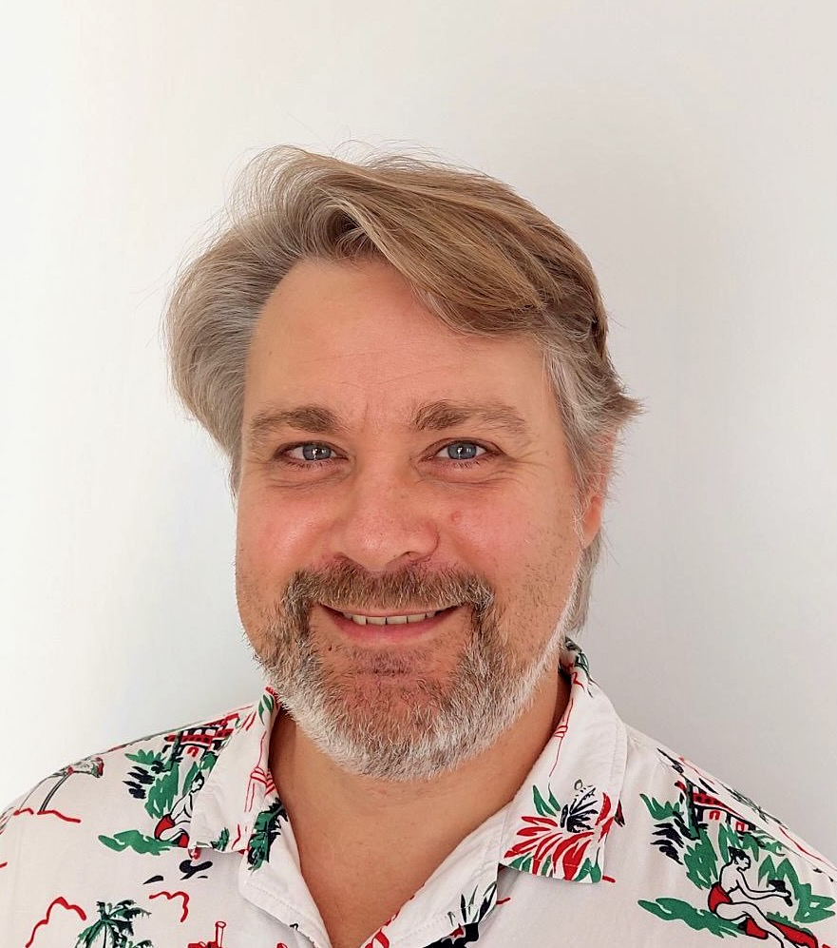
MLOps Введение в обучение с подкреплением.
Тема вебинара
Игорь Стурейко
Руководитель курсов: Reinforcement Learning, ML Professional, ML Basic, MLOps, FinML
Teamlead, главный инженер проекта,
Физический факультет МГУ, PhD теоретическая физика
Опыт:
Более 15 лет занимался прикладной математикой и мат моделированием
(Data Scientist) (Python, С++) в НИИ ПАО Газпром
Анализ временных рядов, эволюционные модели, финансовые модели
@stureiko (TG)
LinkedIn: igor-stureiko

Slide 4










Правила вебинара
Условные
обозначения
Активно
участвуем
Индивидуально
Off-topic обсуждаем
в учебной группе #OTUS MLOps-2024-08
Время, необходимое
на активность
Пишем в чат
Задаем вопрос
в чат или голосом
Говорим голосом
Документ
Вопросы вижу в чате,
могу ответить не сразу
Ответьте себе или
задайте вопрос

Slide 5
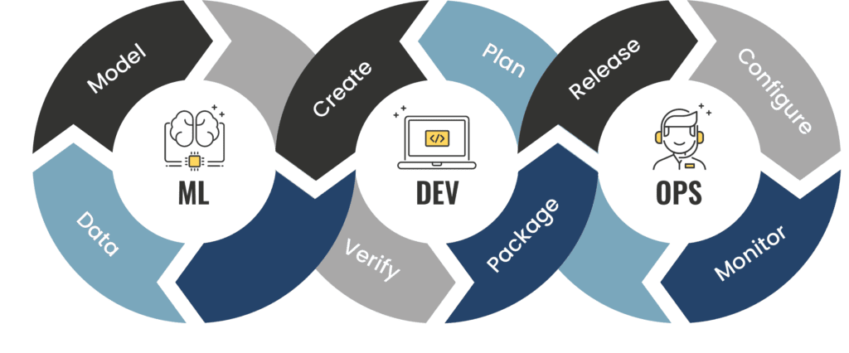
Маршрут вебинара
Знакомство
О курсе
Что такое MLOps
Облачные платформы
Инструменты необходимые на курсе
Рефлексия

Slide 6
Цели вебинара
К концу занятия вы сможете
1. | Наладить эффективное обучение
2. | Понимать что такое MLOps
3. | Понять структуру курса и используемые инструменты

Slide 7
Смысл
Зачем вам это знать
1. | Интерактив на занятиях - лучшее освоение умений
2. | Чтобы заложить основы для дальнейшего обучения на курсе

Slide 8
Знакомство

Slide 9
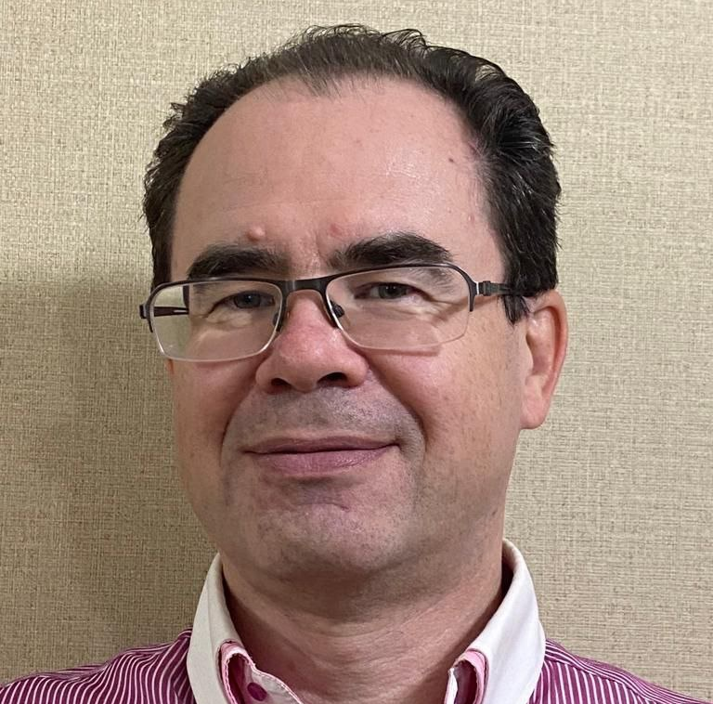
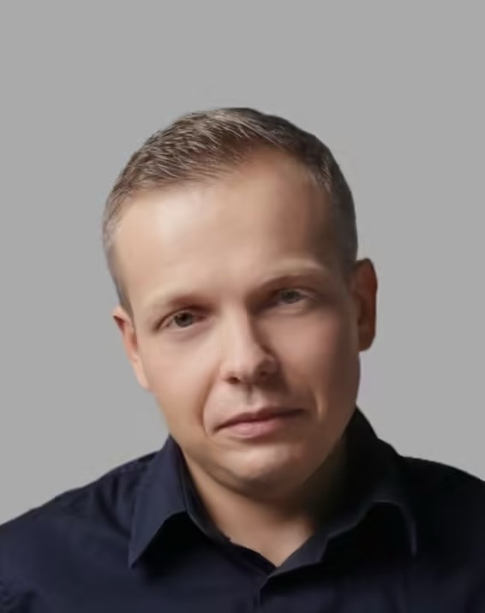
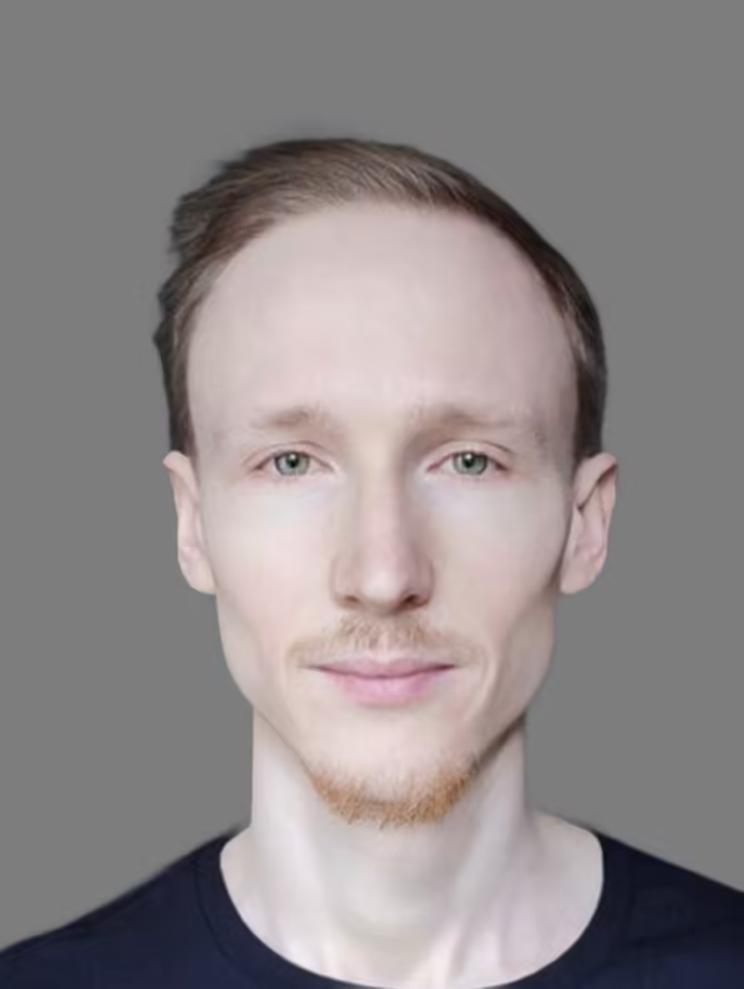
Команда курса
Игорь Стурейко
Сергей Доронин
15+ лет опыта в прикладной математике и математическом моделировании НИИгазэкономика ПАО Газпром
Руководил командой, решающей прикладные задачи, вывод готовых моделей в продакшн и поддержку решений у клиента
12+ лет опыта создания и разработки корпоративных сервисов (ЭкспрессВолгаБанк, ПАО "Ростелеком" и др.)
Подбирал технологии виртуальных датацентров, методов защиты информации (DLP/WAF), проектирования систем видеонаблюдения, Wi-Fi, VoIP, IPTV и т.д.
Анатолий Чудаков
Андрей Канашов
Teamlead в команде кинотеатра Wink.
Промышленный опыт SOTA разработки RL в рекомендательных системах и uplift моделировании
Образование: Прикладная макроэкономика (СПбГУ) Otus Certified Educator
Senior DataScientist, Самолет
Задачи NLP (Topic Modeling, NER) и CV (face detection, instance segmentation, semantic segmentation, age/gender classification), Кластерный анализ целевых аудитории (clustering), Прогнозирование бизнес-метрик (classical ML)

Slide 10
Общение в Zoom
Действие | Windows/Linux | macOS
Поднять/опустить руку | Alt + Y | Option + Y
Включить/отключить микрофон | Alt + A | ⌘ + Shift + A
Показать/скрыть чат | Alt + H | ⌘ + Shift + H
1. | Поднимите руку и подождите пока я вас назову
2. | Включите микрофон и поздоровайтесь, отключите микрофон
3. | Откройте чат и напишите “Всем привет!”

Slide 11




Расскажите о себе
Напишите, пожалуйста, в чат или скажите голосом
Как вас зовут?
Какой опыт в IT?
Заполните информацию
в разделе «О себе»
в личном кабинете
Какие ожидания
от курса?

Slide 12
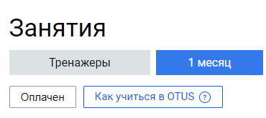
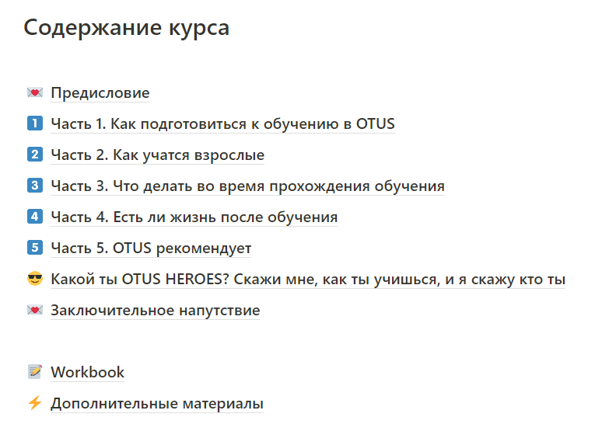
Как подготовиться к обучению
Полезный курс о том, как эффективно учиться
Notes:
Рассказать про бесплатный текстовый курс о том, как учиться. где найти: доступен в ЛК + приложена ссылка в материалы вводного занятия

Slide 13
О курсе

Slide 14









Карта курса
1. Процессы
HomeTask
2. Инфраструктура
3. Подготовка данных
HomeTask
HomeTask
5. Валидация
4. Моделирование
HomeTask
HomeTask
6. Развертывание
7. Мониторинг
HomeTask
HomeTask
8. Курсовой проект

Slide 15
Программа модуля
1 | 2 | 3 | 4 | 5 | 6 | 7 | 8
1. Процессы
28.08 -
Вводное занятие, знакомство с курсом
04.09 -
Цели и метрики ML проектов
09.09 -
Организация исходного кода
11.09 -
Взаимодействие с командой
16.06 -
Практика – Формирование процессов команды
HomeTask

Slide 16
Результат от курса
Что получите от курса
познакомитесь с новой областью
научитесь адаптировать решения для применения в продакшн стадии
изучите ключевые особенности надежного развертывания
Познакомитесь с коллегами
За время курса
Освоите всю цепочку жизненного цикла модели
Подготовка инфрастурктуры
Предобработка данных и создание модели
Развертывание модели и мониторинг
Создадите финальный проект
Notes:
Расскажите о содержании проектной работы
и формате защиты, а также можно ли будет добавить проект в своей портфолио

Slide 17




Как будем учиться?
Вебинары
Понедельник, среда, 20:00.
(запись и материалы
выкладывают, как правило,
на следующий день после
вебинара)
Домашние задания
1 дз в неделю.
Дедлайна нет, кроме окончания курса :)
Типовой срок проверки:
2-3 дня
Чат в телеграм
Задавайте вопросы, обменивайтесь инсайтами.
Наш чат – это #OTUS MLOps-2024-08
Notes:
Расскажите об особенностях ДЗ, важности их
выполнения и связи с итоговым проектом, скорости проверки и критериях оценки. Если на курсе есть ментор,
то рассказать о формате взаимодействия.

Slide 18



Отзывы
Всегда рады вашим конструктивным отзывам :)
Вебинары во многом адаптивны.
Мы следим за результатами опросов, обсуждениями в телеграм и ДЗ.

Slide 19





Лайфхаки
Определитесь зачем оно вам? Зачем вы пришли на курс?
Сделайте упор на тему, которая вам важна
Старайтесь полученные знания применять на практике
Задавайте вопросы,
так материал лучше усваивается
Регулярное выполняйте ДЗ (наверстать пропуски тяжело)
Объединяйтесь в группе и выполняйте проект совместно
Обсуждайте материал и задачи в учебной группе

Slide 20


Мотивация
Приготовьтесь к волнообразной реакции
от «ух ты как интересно», до «куда я попал?»
* в такие моменты вспоминайте
про цели обучения, которые вас мотивируют)
Первые уроки позволяют адаптироваться и «влиться» в процесс и могут показаться вам слишком простыми, особенно если вы имеете опыт разработки
Это нормально :)

Slide 21



Организационные вопросы
Про технические моменты:
Python 3, virtual environment (venv / conda / poertry / pip / conda)
Git / Github
Получите промо коды для Yandex Cloud у коммьюнити менеджера в группе
Какие инструменты будем использовать:
Python
Yandex Cloud
Docker / Docker Compose
Spark / PySpark
k8s
Практика на курсе:
Создание облачной инфрастурктуры
Создание конвейеров обработки

Slide 22
Ваши вопросы?

Slide 23
Идея MLOps

Slide 24
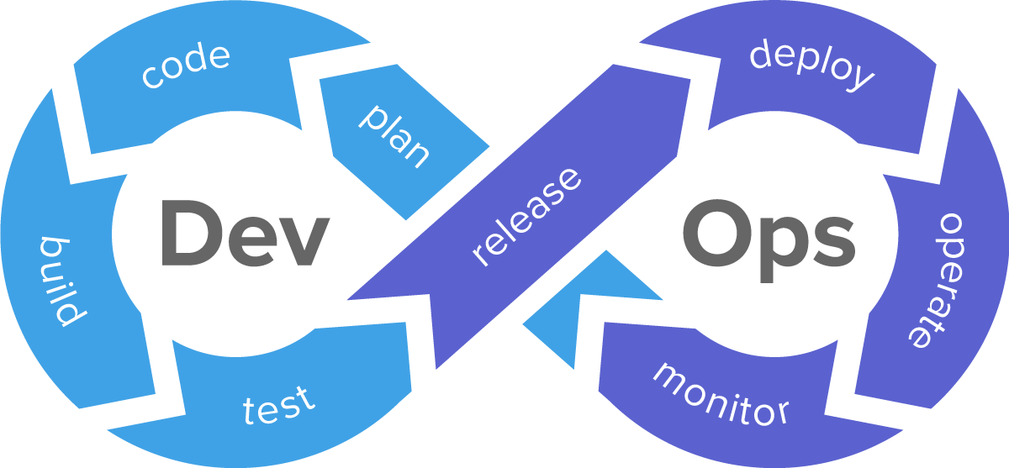
DevOps = Develop + Operations

Slide 25
MLOps = ML + Dev + Ops

Slide 26
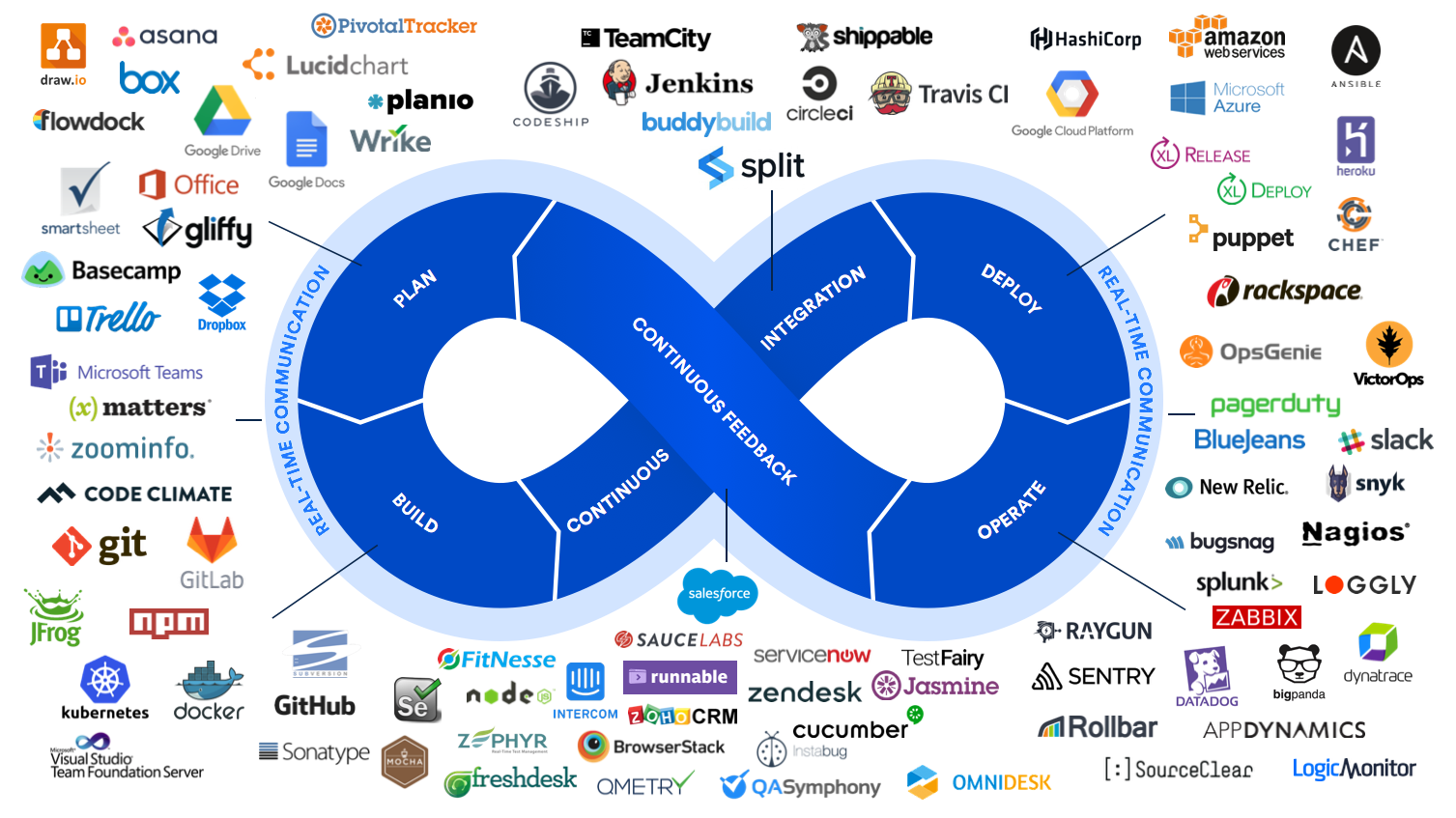
Инструменты MLOps

Slide 27
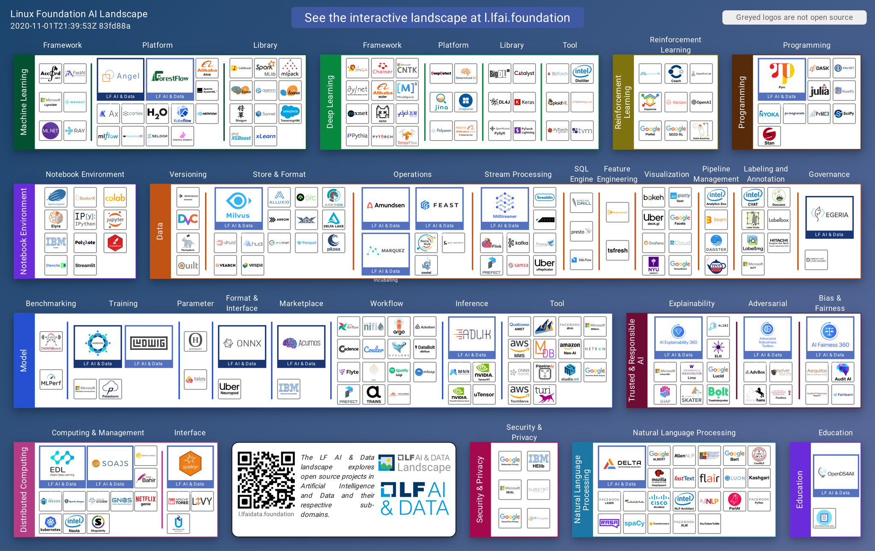
Инструменты MLOps
ref: ml-ops.org

Slide 28
Облачные платформы

Slide 29


Slide 30
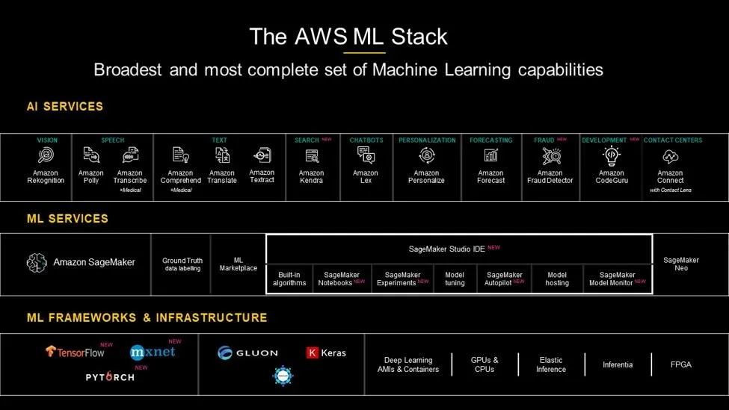

Slide 31




«Рабочая лошадка» - виртуалка
С помощью облачной VM мы сможем:
Запустить Jupyter Notebook/Lab
Установить MLFLow server для трекинга экспериментов
Запустить Apache Airﬂow из образа на MarketPlace
У провайдеров есть образы машин с предустановленным ПО
На базе этого сервиса построены многие сервисы более высокого уровня

Slide 32
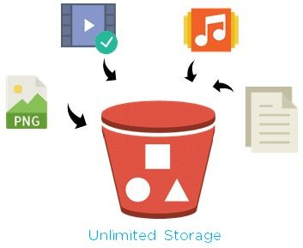


Объектное хранилище
С Object storage мы можем получить:
Масштабируемость
Безопасность
Отказоустойчивость
Управление жизненным циклом
Разные уровни хранения по разной цене
На базе объектных хранилищ можно строить Data Lake

Slide 33
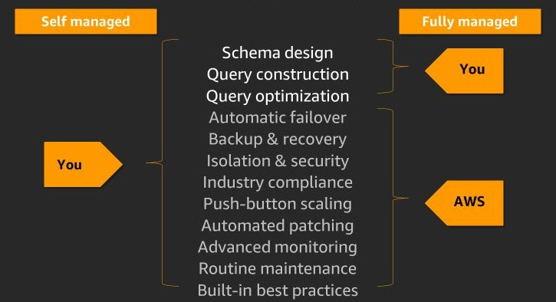
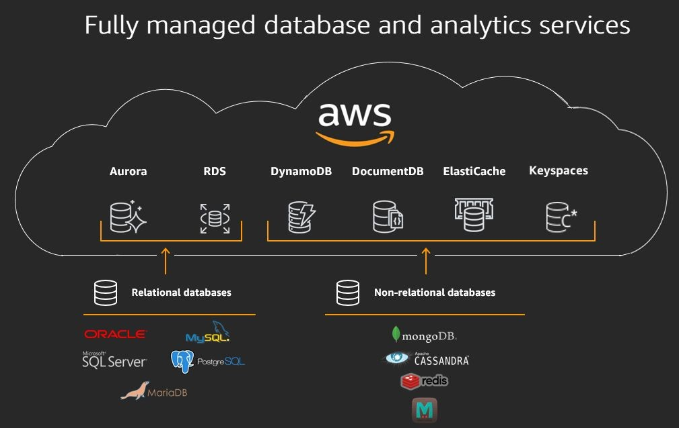
Managed Database
Поддержка реляционных и не реляционных БД
Возможность сосредоточиться только на работе с данными

Slide 34



SPARK / DFS в облаке
Google Dataproc

Slide 35
Yandex Cloud

Slide 36
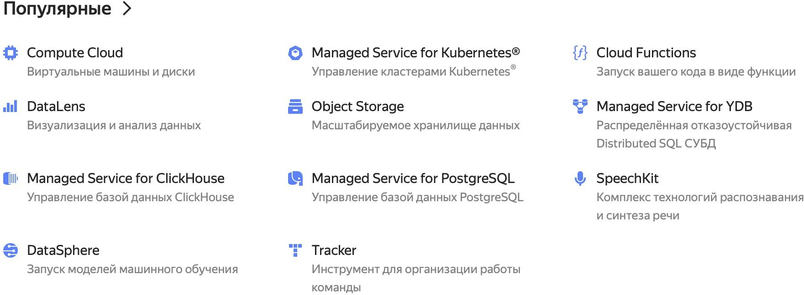
Сервисы Yandex Cloud

Slide 37
Сервисы Yandex Cloud

Slide 38
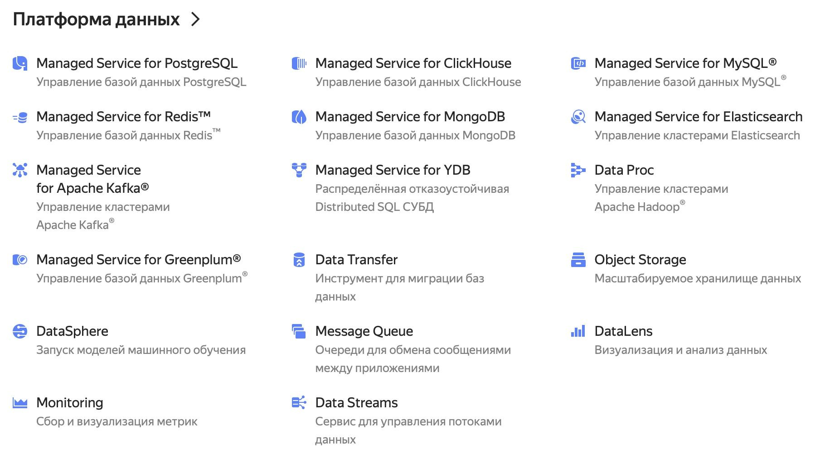
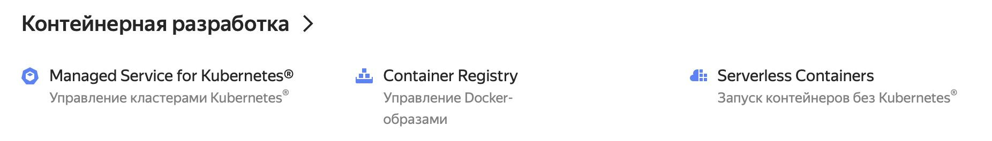
Yandex DataPlatform и Контейнерная разработка

Slide 39


Вопросы?
Ставим “+”,
если вопросы есть
Ставим “–”,
если вопросов нет

Slide 40
Рефлексия

Slide 41
Цели вебинара
Проверка достижения целей
1. | Наладили эффективное обучение
2. | Поняли что такое MLOps
3. | Поняли структуру курса и используемые инструменты

Slide 42
Тезисы
Подведем итоги
1. | MLOps набор практик и инструментов направленных на последовательное и эффективное внедрение и поддержку моделей машинного обучения
2. | MLOps это больше про процессы чем про модели и именно на процессах нам следует сосредоточиться

Slide 43


Рефлексия
С какими впечатлениями уходите с вебинара?
Какие примеры использования RL вам показались наиболее интересными?
Что показалось сложным?
Notes:
Запланируйте пару минут на рефлексию в конце занятия. Чтобы студенты действительно делились обратной связью, рекомендуем не относиться к этому формально и варьировать вопросы в зависимости от темы, формата занятия, аудитории, текущей ситуации.
Варианты вопросов (вы можете задавать свои):
что в прошедшем занятии вам показалось наиболее полезным?
с какими тезисами вебинара вы не согласны?
по какому вопросу захотелось глубже изучить информацию?
с какими выводами уходите с занятия?
насколько тема была для вас сложной?
какой знания получилось применить на практике на вебинаре?
понимаете ли вы, как применять на практике то, что узнали на вебинаре. Если да, то как?
какой раздел вебинара показался вам самым сложным для понимания?
по какому разделу вам не хватило информации и примеров?

Slide 44
Заполните, пожалуйста,
опрос о занятии
по ссылке в чате

Slide 45


Следующий вебинар
4 сентября 2024
Цели и метрики ML проектов
Ссылка на вебинар будет в ЛК за 15 минут
Материалы
к занятию в ЛК — можно изучать
Обязательный материал обозначен красной лентой

